Slide 1
OpenHarmony项目群WEB3 TSG 重点工作对齐

Slide 2
WEB3 TSG 2022年工作总结
2022年运作概况
WEB3 TSG于22年八月正式成立，9月举行第一次会议，以后每月一次会议。初始成员由10名国内外专家组成，来自8家企业/大学/机构。
22年9-12月期间主要工作：
筹建WEB3 TSG
确立TSG的工作和技术方向
介绍研讨了国际上WEB3和分布式可信技术的发展、体系结构、和应用场景：包括ToIP, W3C, C2PA等。
介绍了OpenHarmony安全体系和生态开放架构对应用层的支持和技术路线。
提出了两个技术难题提议：（1）可信互联网、（2）开源软件可信性。参与技术峰会展示。

Slide 3
22年总结一：确立WEB3 TSG愿景及目标
WEB3提出了一系列对互联网的体系架构、平台、与商业模式上的根本性创新，其应用覆盖数字资产、身份隐私、可信软件、媒体游戏、电子商务、社交媒体、元宇宙、数字金融、绿色环保等广泛领域，因此是保障OH社区未来竞争力的重要一环。 WEB3 TSG将集思广益学习与分析相关技术，理清概念，探索新的机会点，以未来互联网的标准化开放互通为目标，为OH社区提出发展方向。
WEB3可信互联网体系架构
WEB3平台设计与实现
去中心化WEB3平台
多样化新型应用：WEB3的应用不仅覆盖了所有现有的WEB2应用，同时让更深度的体验，可信可交换的数字资产，高真实度新媒体，可追踪绿色环保，高隐私的数据共享等诸多新型应用成为可能。元宇宙是最具代表的新一代应用。
4、多样化新型应用
数字资产
商务支付
社交媒体
元宇宙
信任任务协议群：在全互联网互通协议之上，许多可重用的任务级协议也已冒出水面，其中一部分已经开始标准化或开源实现。这里OH社区有相当大的创新机会。
3、信任任务协议群
VC证书协议
交易协议
可信信息
数据分享协议
全互联网互通信任协议：实现全互联网的互通性是一个巨大的挑战，W3C等国际标准组织在这方面已经迈出了重要的一步，如何将这些特性实现在OH生态上并提出OH特有的需求与创新点。
2、全互联网互通信任协议
DID身份，钱包
信任协议
开放互操作
信任基础：单个OS与端设备的可信度是有限的，不能涵盖互联网层面的信任体系。现有的联邦式体系也只能在一些有单方可信的环境下才可行，因此全互联网的可信机制需要有新的WEB3可信体系架构。
1、信任基础
操作系统安全能力（计算，存储，网络，算法）
链上信任基础

Slide 4
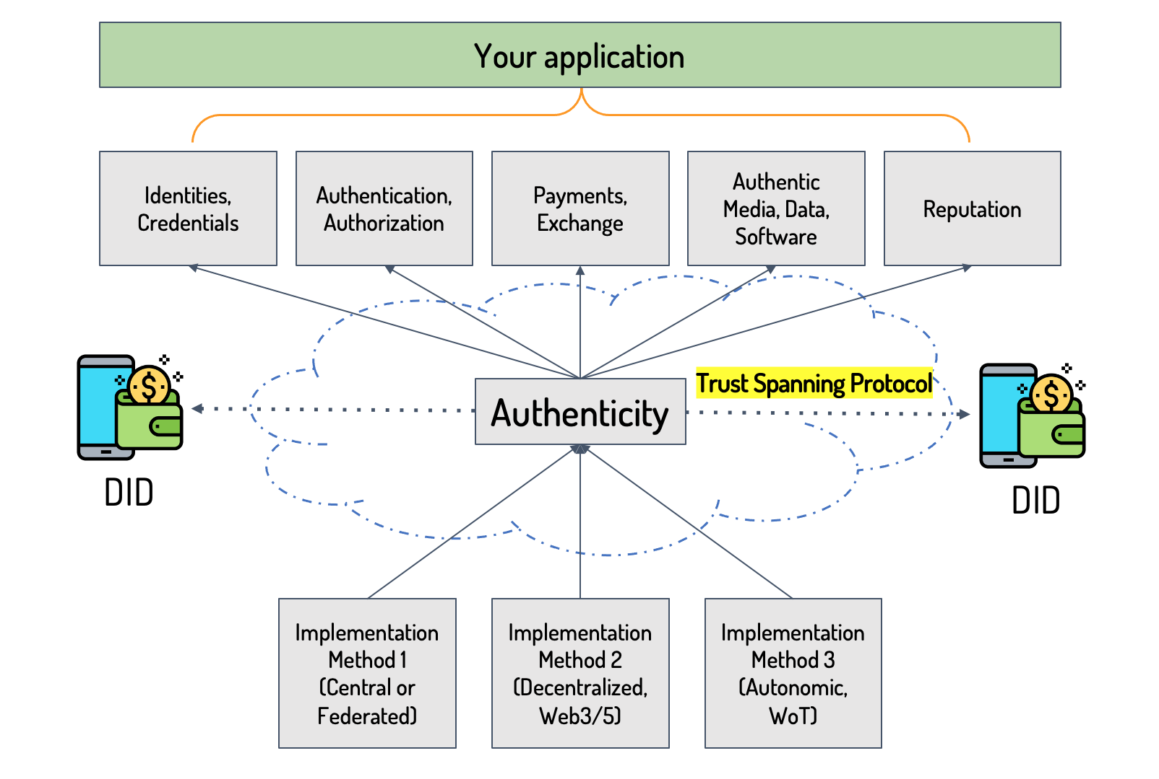
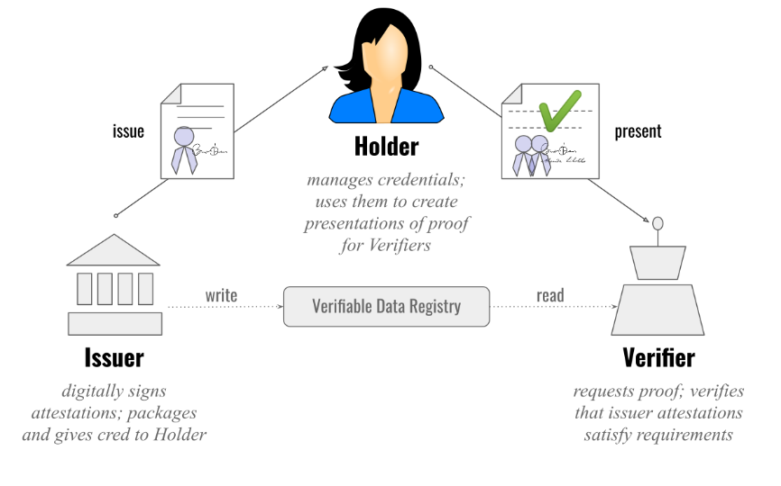
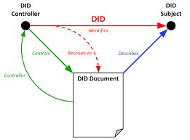
22年总结二：WEB3 TSG的技术方向
数字身份是一个人拥有权益，参与决策，以及所有高价值活动的根本性基础。没有独立的身份，则所有活动都存在高风险成本而不能规模化。因此独立身份是WEB3新型应用的前提条件。
相关标准和协议相继出炉。
欧盟及英美加等都在推出有关数字身份的原则和法规。
跨越整个互联网的可信通讯协议让WEB3用户和终端可以依靠国际标准确认信息交互的真实性。开源的数字钱包软件为各类可信任务的实现提供保障和公平竞争的基础。
WEB3把数据管理的控制权使能于数据的拥有者，并提供方便的WEB3服务让数据主体可以根据应用的具体情况使用或交换数据。
独立自主的数字身份
全互联网的可信通讯协议
WEB3用户数据管理与价值发挥

Slide 5
22年总结三：介绍可信互联网技术新体系架构
可信互联网技术难题探索
标准化的全互联网可信通讯协议
标准化的独立数字身份
开源开放数字钱包实现

Slide 6
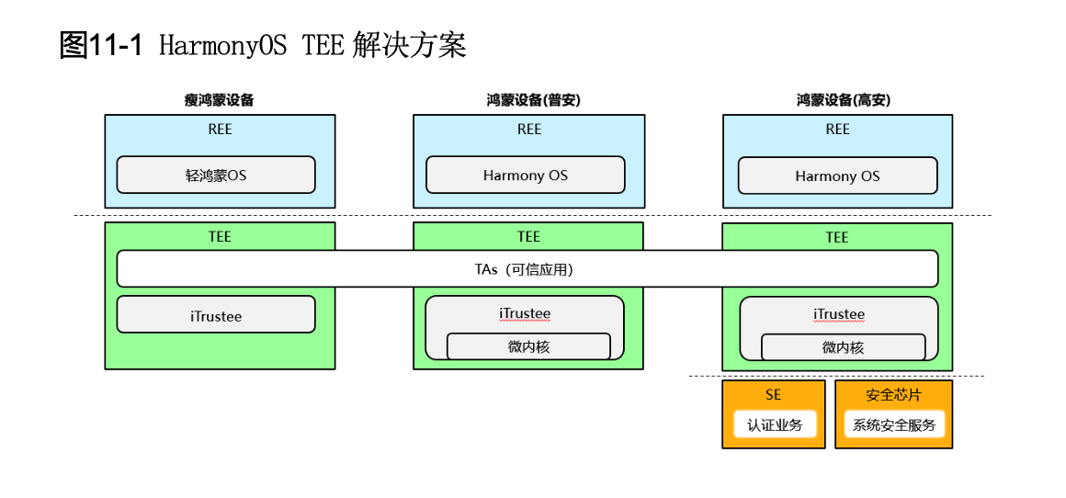
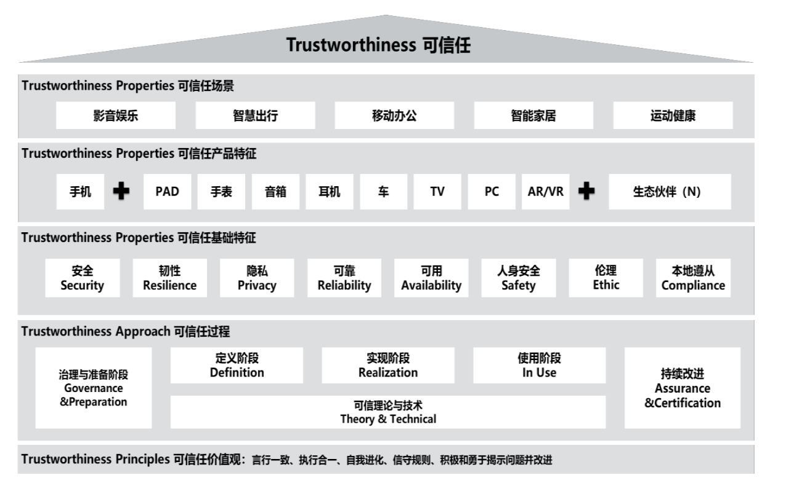
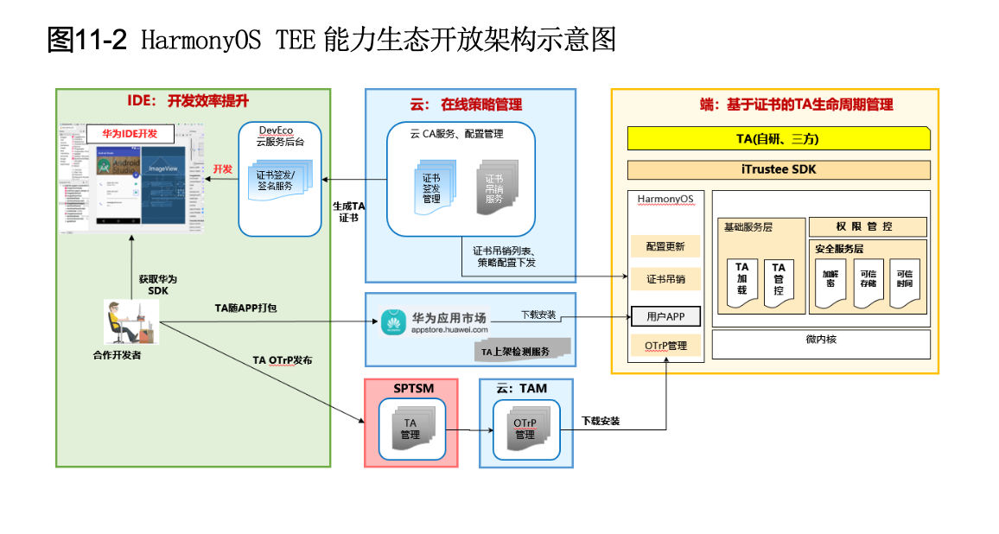
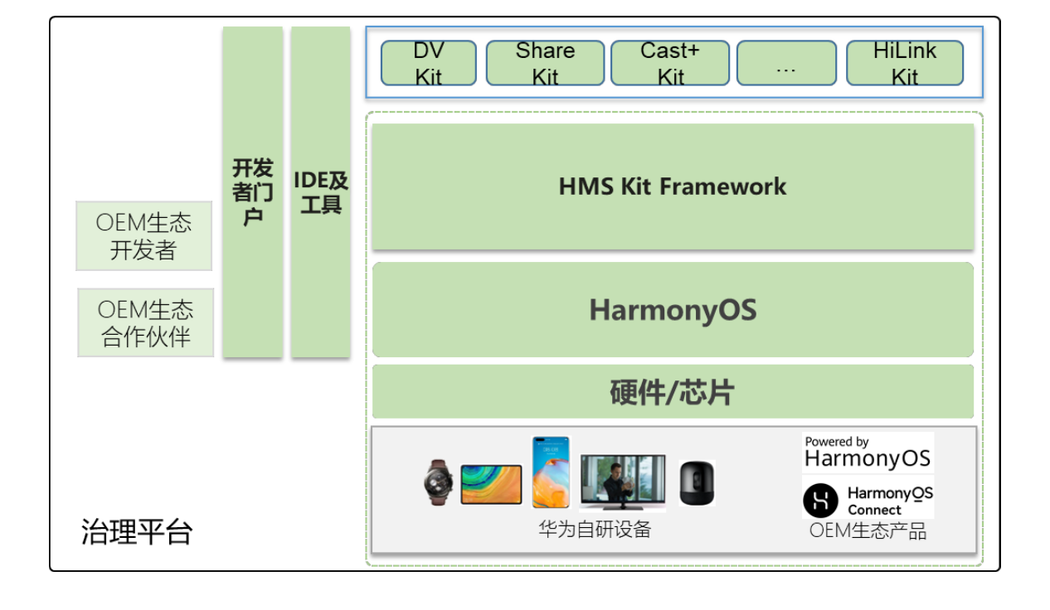
22年总结四：介绍OpenHarmony2生态开放架构

Slide 7
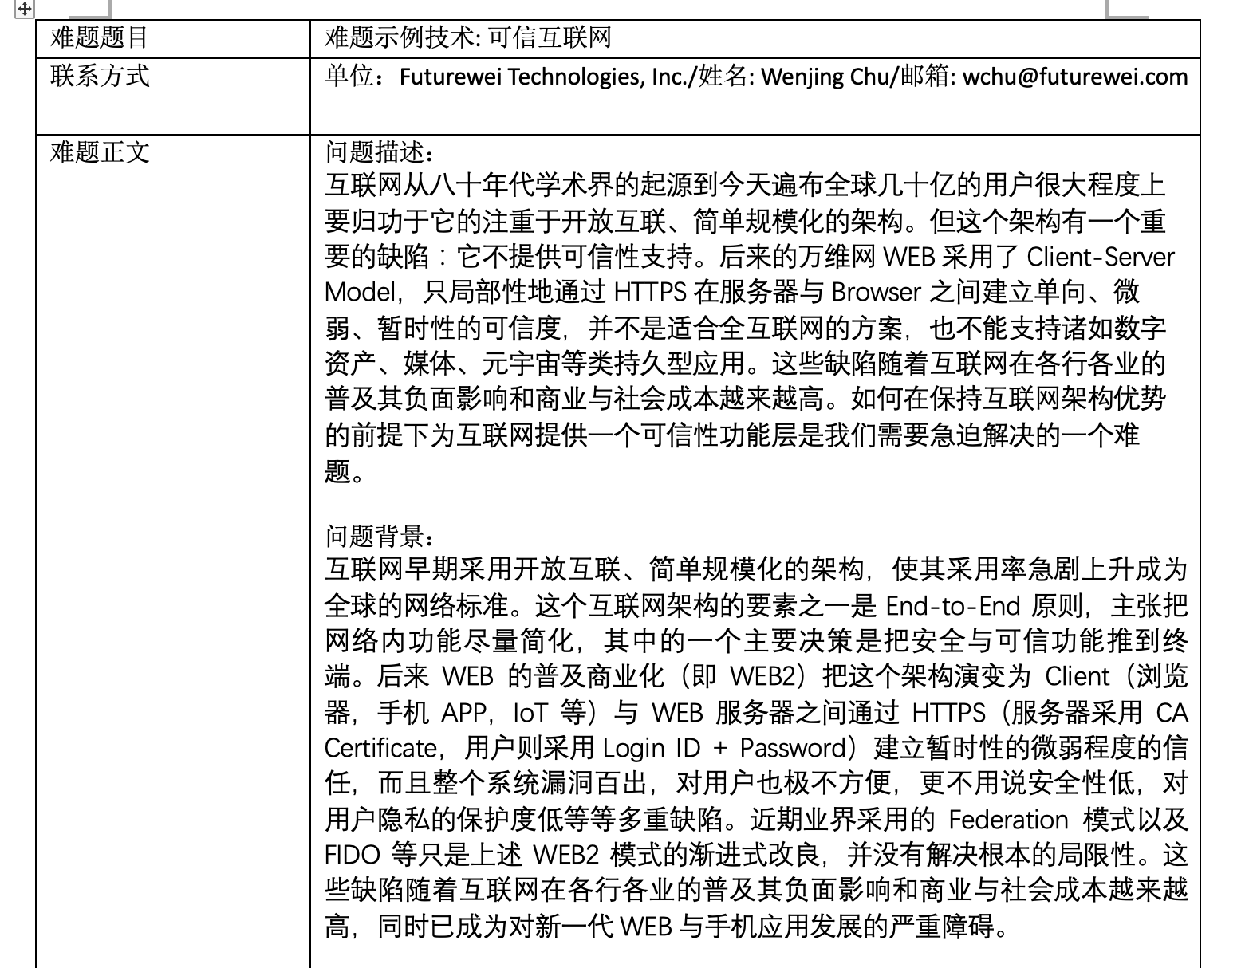
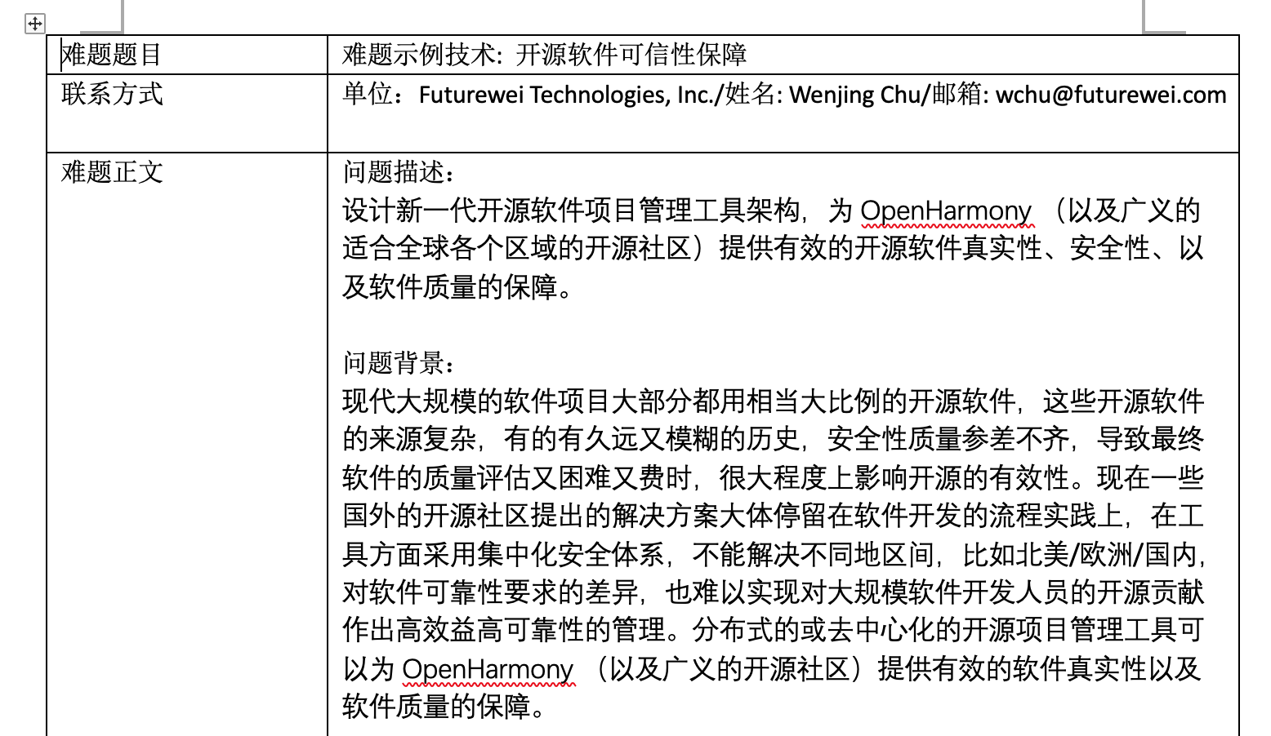
22年总结五：提出两个技术难题

Slide 8
WEB3 TSG 2023年工作规划
2023年重点工作
成员扩充:保持成员基本稳定，找到共同切入点，然后配合项目和活动需求扩充。
项目孵化：考虑几个方向
联合LF EU OpenWallet等开源社区，在OpenHarmony实现对开放电子钱包的支持，帮助建立基于国际标准的Open Mobile Ecosystem。
将以上支持延伸到EU Oniro社区。
孵化支持成员企业研究展现相关应用场景。
孵化支持成员学术科研课题。
技术/产业洞察或领域白皮书
继续对国内外WEB3以及相关信任技术发展的洞察介绍交流，包括：开放电子钱包、信任区域可互通性、分布式可信系统、AI可信性、可验证数据、数据可溯源、数据资产及流通性等等。
考虑基于洞察情况和应用需求发布一份白皮书。
社区难题发布/揭榜、高校俱乐部联动
有没有一些建议？
讲座、研讨会、论坛
有没有一些建议？
其他
风险与求助、费用预算诉求等

Slide 9
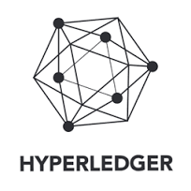
23年工作方向讨论
用户体验界面
+ 其他上游开源软件社区
+ 国内外相关标准
（3）标准化的数字资产类别与应用场景实例1、2、3… VC，C2PA
（2）钱包之间的信任互联协议
用户类型1、2、3…
（1）开源电子钱包(基于Rust安全软件架构，基于开放标准界面，DID）
可连接到传统系统1、2、3…
OpenHarmony 2 OS 接口SDK + TEE
可连接到区块链1、2、3…
应用Device类型1、2、3…

Slide 10
Thanks

